Slide 1
Вредные факторы, влияющие на здоровье
Классный час.
7а класс
Подготовила и провела: Брусова Ю.П.
2013

Slide 2
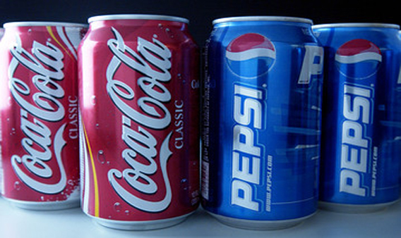
Аспартам,Е338, углекислый газ, кофеин.

Slide 3
Содержание: 1.питание 2.сон 3.Вредные привычки 4.влияние компьютера

Slide 4
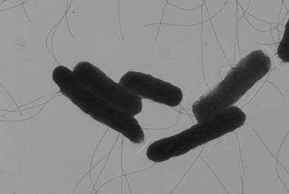
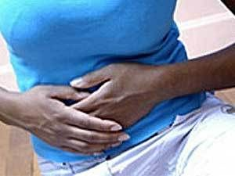
Сальмонеллез

Slide 5
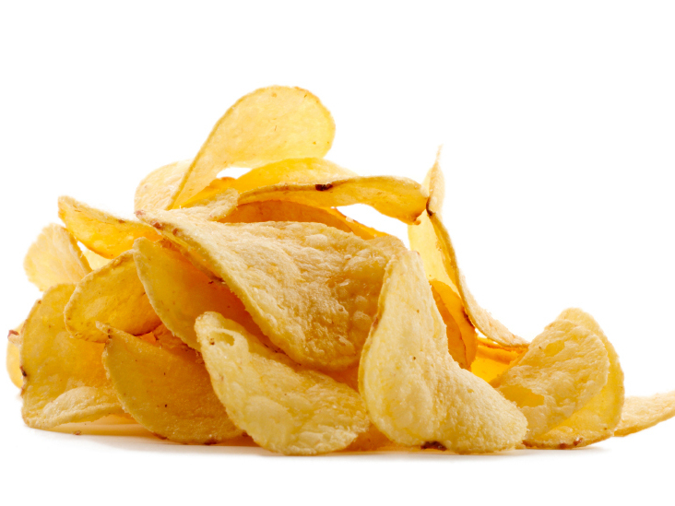
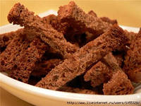
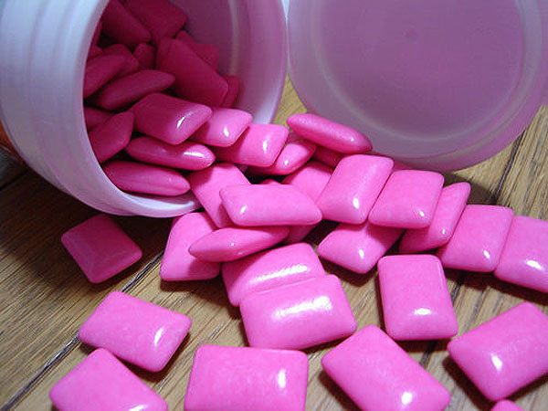
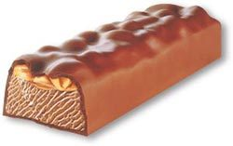
Пищевые добавки

Slide 7
Сон

Slide 8
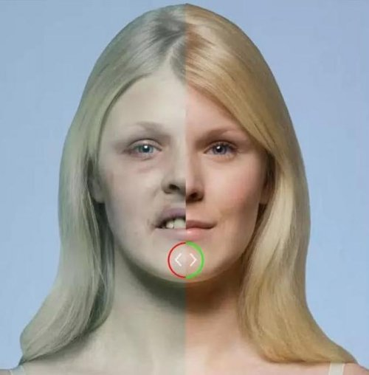
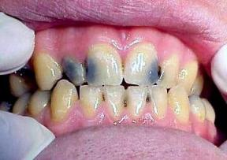
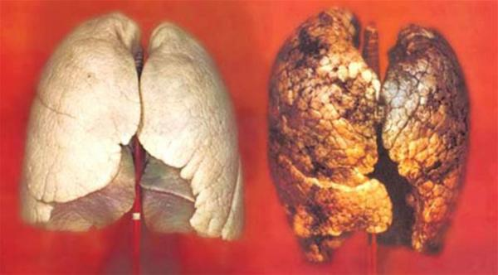
Никотин

Slide 9
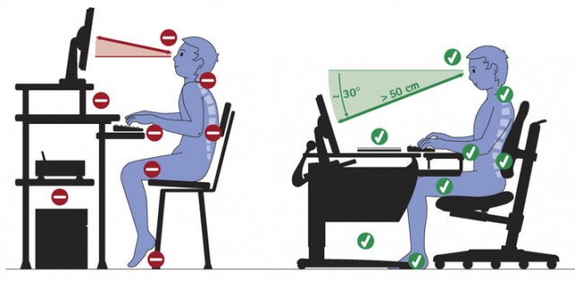
Компьютер. Вредные факторы 1.сидячее положение 2.перегрузка суставов кистей

Slide 10
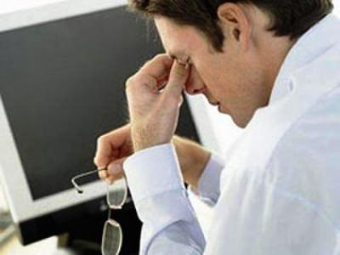
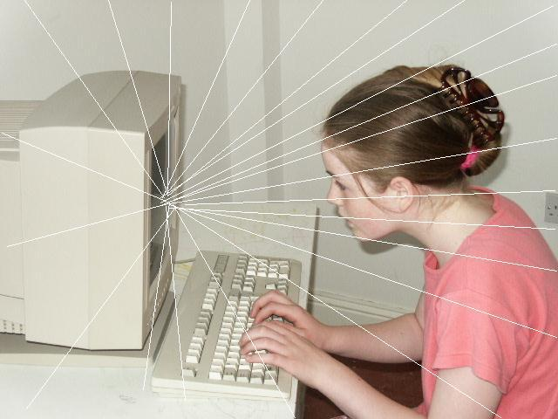
3.электомагнитное излучение 4.нагрузка на зрение

Slide 11
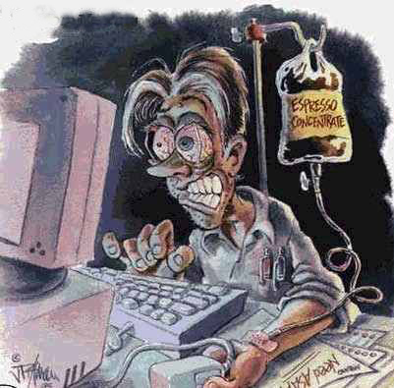
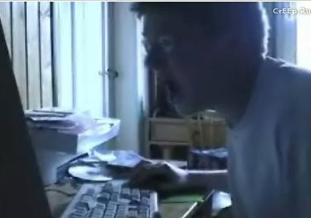
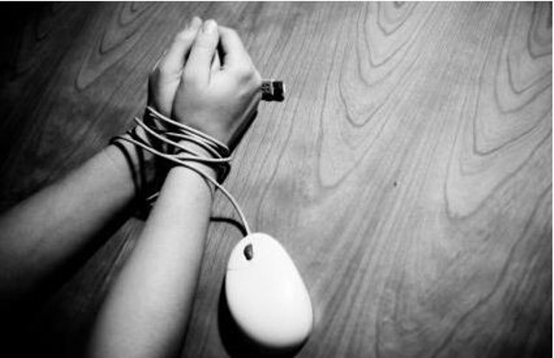
5.зависимость

